Slide 1

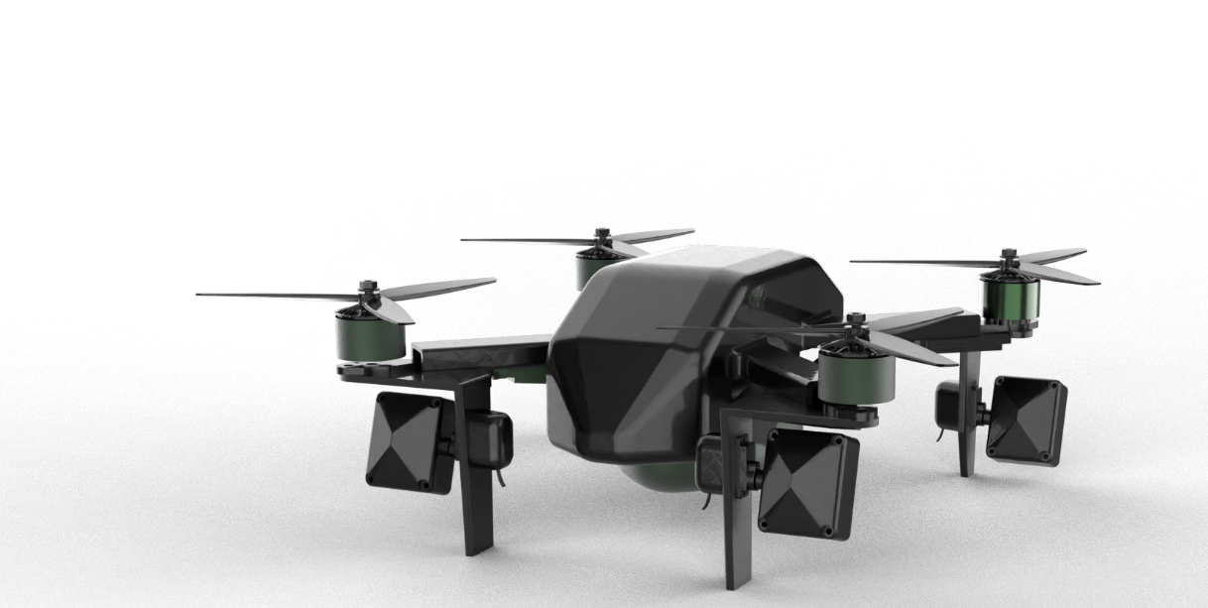
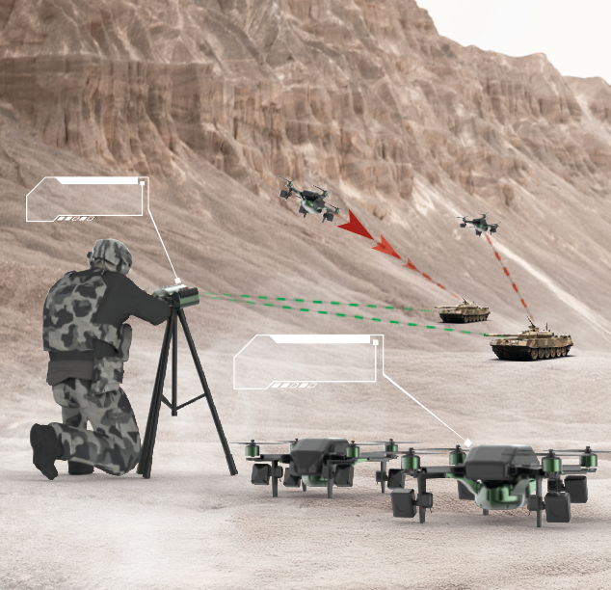
Hedefe Her
Zaman Tam İsabet
LAZER GÜDÜMLÜ
DRONE GLD-466
İŞARETLEYİCİ
LAZER GÜDÜMLÜ DRONE (LGS-466)

Slide 2

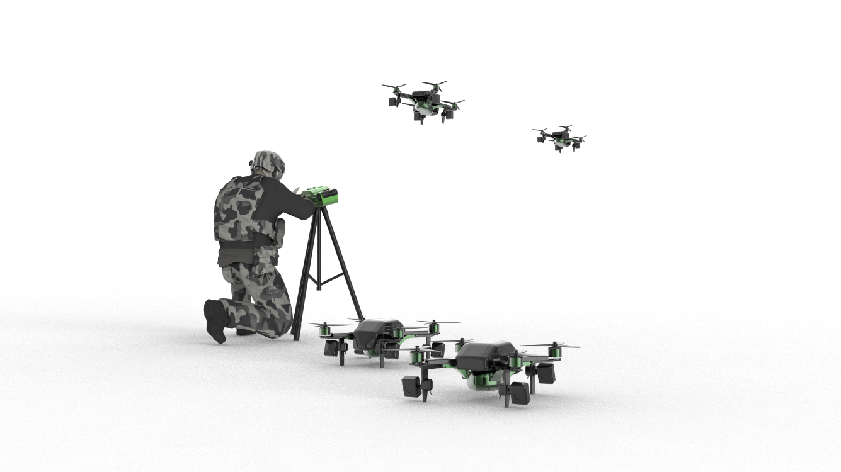

LAZER GÜDÜMLÜ DRONE GLD-466
GLD-466 Güdümlü Lazer Drone, yüksek hızlı ve hassas güdümlü görevler için tasarlanmış devrim niteliğinde bir FPV dronudur. En gelişmiş lazer ışın güdümü teknolojisini kullanan GLD-466, sınıfında tamamen lazer ile kontrol edilen tek drone olup rakipsiz güdüm hassasiyeti ve güvenilirlik sunar. 160 km/s hıza ulaşabilen ve 6 kg’a kadar yük taşıyabilen bu drone; askeri operasyonlar, keşif görevleri ve yük taşıma gibi geniş bir uygulama yelpazesi için idealdir.
Sistem | Hız | Menzil | Fiyat (Yaklaşık) | Notlar
GLD-466 (Drone) | 160 km/s’e kadar | 5–10 km (tipik FPV menzili) | Tahmini: 7.000–14.000 $ | İnsansız ve tekrar kullanılabilir; 6 kg’a kadar faydalı yük; lazer güdümüyle çalışır (karıştırılamaz).
Javelin (ATGM) | Ses altı (150–200 m/s) | ~2,5 km | ~240.000 $ birim fiyat | At-ve-unut tipi füze; taşınabilir; menzili sınırlı fakat hassasiyeti ve taşınabilirliği yüksek.
Havan (120 mm) | Mermi (70–250 m/s) | ~7–9 km (türe göre değişir) | ~20.000 $ (sistem), 1.000 $ her atış | Dolaylı atış; baskı amaçlı operasyonlara uygun; etkili kullanım için eğitim gerektirir.
Standart ATGM | ~100–300 m/s | ~2–4 km | ~100.000–150.000 $ birim fiyat | Zırh karşıtı güdümlü füze; tipine göre değişir ancak doğrudan angajmanlarda etkili.
Kornet-E (ATGM) | ~250–300 m/s (süpersonik) | 5,5 km’ye kadar | ~50.000 $ birim fiyat | Lazer güdümlü; menzil ve maliyet açısından verimli; taşınabilir fakat tekrar kullanılmaz.
Temel Özellikler
Eşsiz Güdüm Teknolojisi: Sınıfında ilk olan lazer ışın güdümlü teknoloji sayesinde hassas ve engellenemez yönlendirme sağlar.
Güvenilir Sinyal Yenileme: Sinyal kaybı durumunda lazer ışınını otomatik olarak yeniden algılar ve kilitler; her görevde doğruluk garantisi sunar.
Yüksek Performans: 160 km/s hıza ve 6 kg taşıma kapasitesine ulaşabilir.
FPV Özellikleri: Durumsal farkındalığı artırmak için gerçek zamanlı birinci şahıs görüş imkânı.
Kolay Entegrasyon: Lazer Arayıcı Modülü ve diğer sistemlerle sorunsuz uyumluluk.
Dayanıklılık: Zorlu çevresel koşullarda çalışacak şekilde tasarlanmıştır.
Karşılanan Sertifikasyon Standartları
Performans Özellikleri
Maksimum Hız: 160 km/s
Faydalı Yük Kapasitesi: 6 kg
Güdüm Teknolojisi: Lazer ışın güdümü
Uçuş Menzili: Batarya ve operasyon koşullarına bağlıdır
Kontrol Sistemi: Lazer Arayıcı Modül ile uyumlu (1064 nm lazer işaretleyici uyumlu)
MIL-STD 810H MIL-STD 461G
Drone Modeli | Faydalı Yük Kapasitesi | Menzil | Maksimum Hız
GLD-464 – Küçük Boy Drone | 2–4 kg | 3 km | 40 m/s
GLD-466 – Orta Boy Drone | 4–6 kg | 4 km | 40 m/s
GLD-468 – Büyük Boy Drone | 6–8 kg | 5 km | 40 m/s
Durdurulamaz
Ateş Gücü
06.18.2022 REV1/CODE: NE-INF-114/NERO
(0312) 504 54 53 sales@neroindustry.com
“Daha fazla bilgi için lütfen web sitemizi ziyaret edin.”

